Slide 1


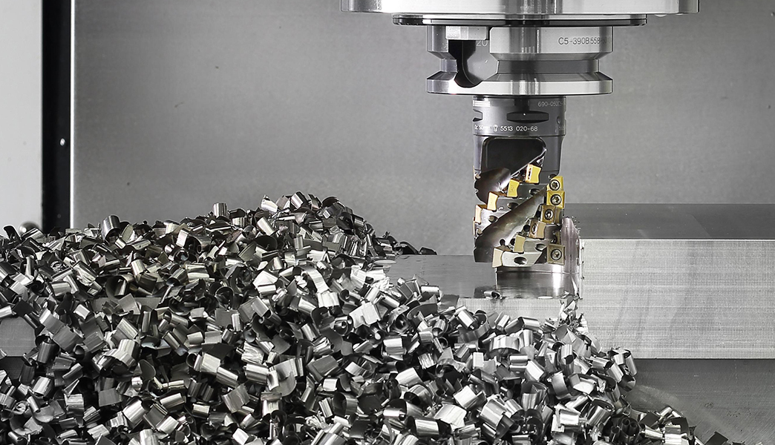
Análisis de la vida útil de la herramienta CoroMill 210 de la fresadora CNC EMCO PC MILL 125
Kevin Jesús Guerrero Leza
Kenneth Ángel Corral Navarro
David Alejandro Castillo Vázquez
Gerardo Adrián Cedeño Treviño
Ciudad Universitaria, a Noviembre 2022.

Slide 2
Link de la presentación PIA PROYECT-IMA-I
https://uanledu-my.sharepoint.com/:v:/g/personal/kevin_guerrerolz_uanl_edu_mx/EYawdeHnKE5BkFSZASWo8esBvdeGBRc8NVTn8mWJuNwySA?e=pIHrdv

